Slide 1



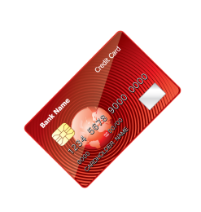
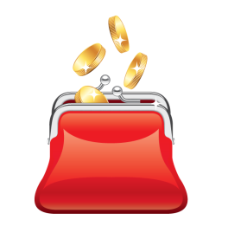

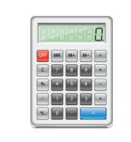

Где финансовая логика?

Slide 2


Раунд первый:
Найди общее

Slide 3


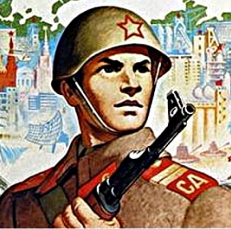
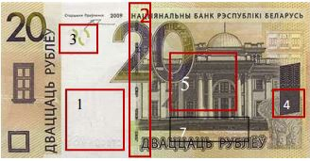

Раунд первый:
Найди общее
Защита

Slide 4
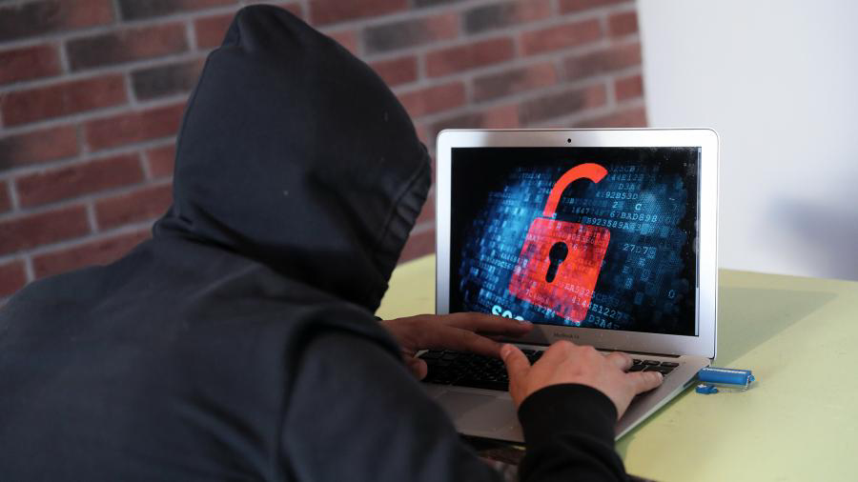
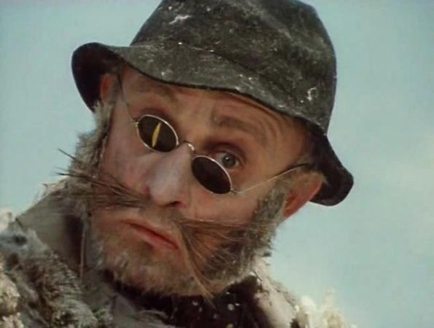
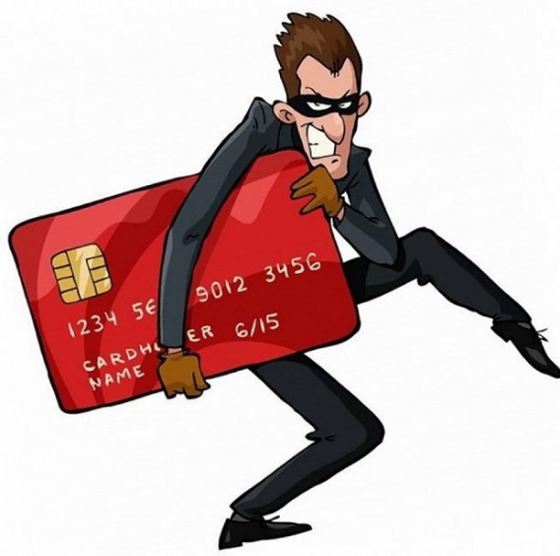

Раунд первый:
Найди общее
мошенничество

Slide 5
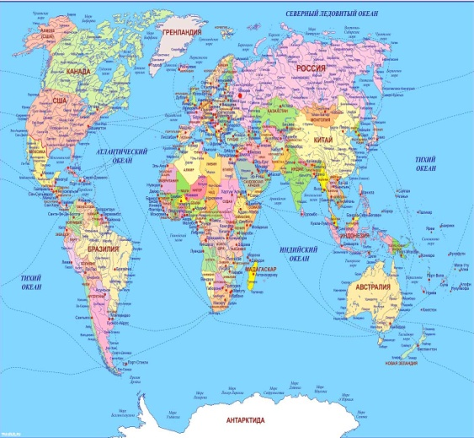
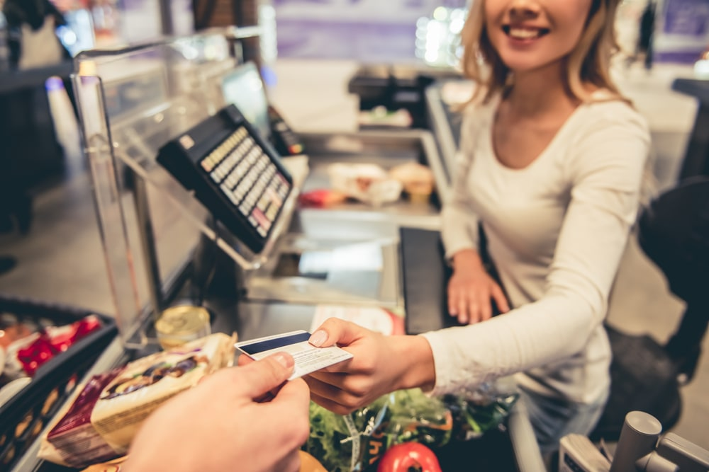
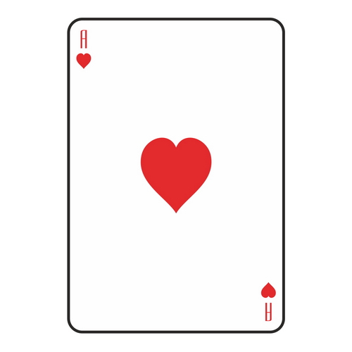
Раунд первый:
Найди общее
Карта

Slide 6
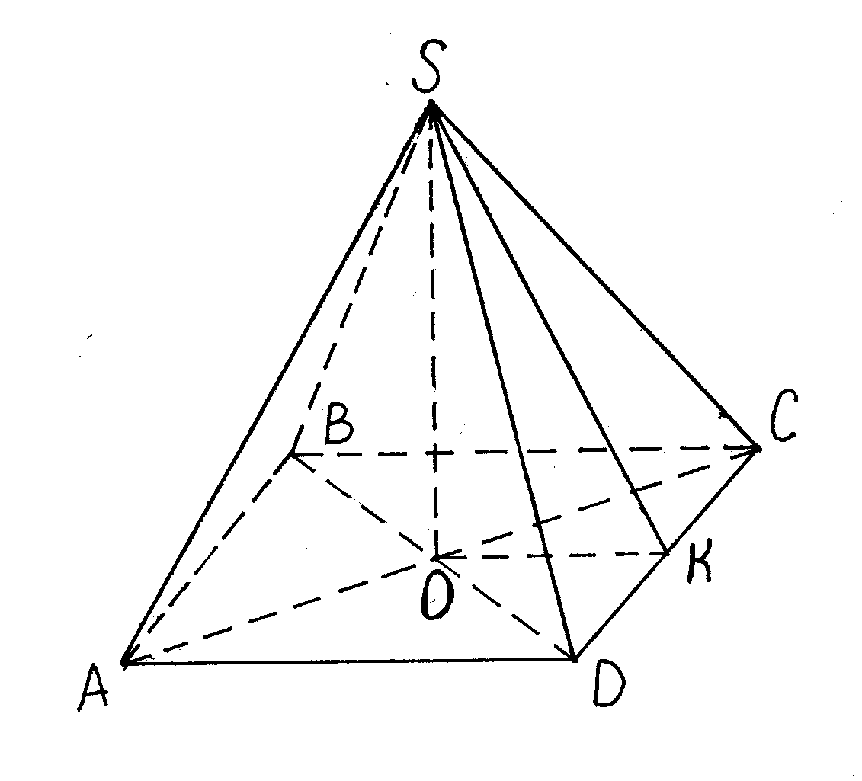
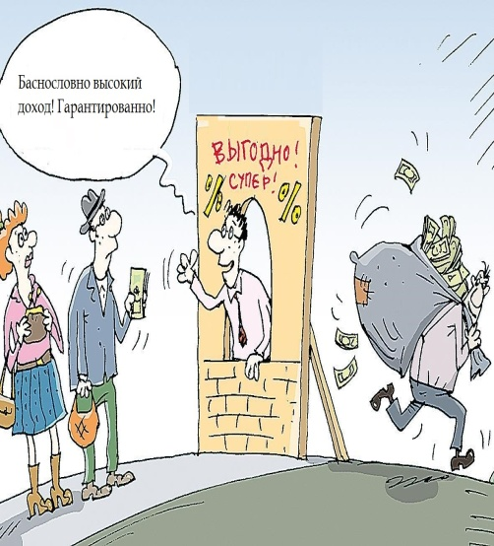
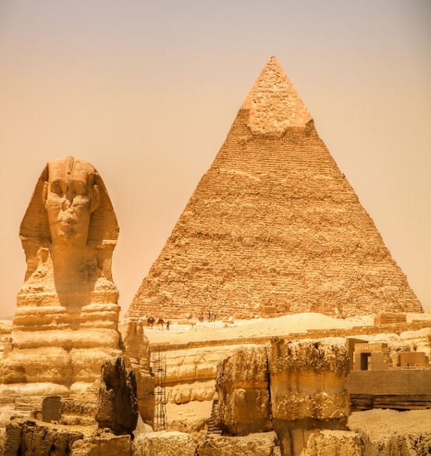
Раунд первый:
Найди общее
Пирамида

Slide 7
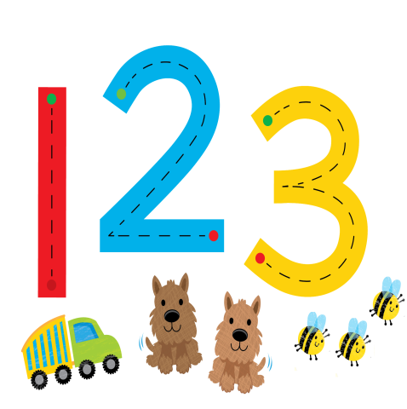
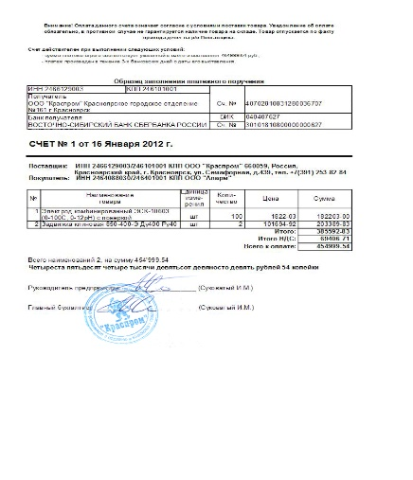
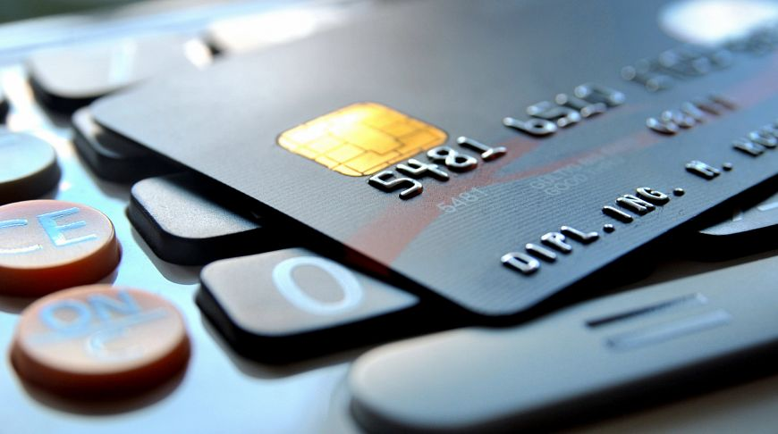
Раунд первый:
Найди общее
Счет

Slide 8
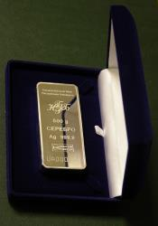
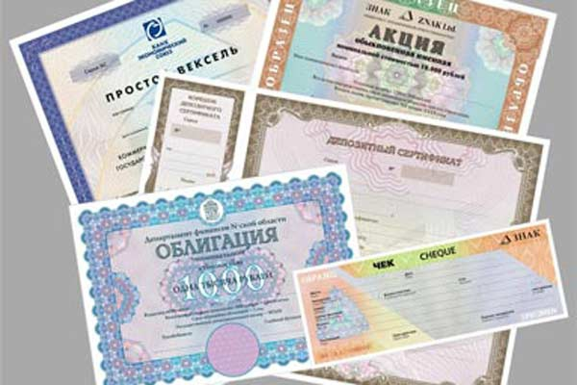
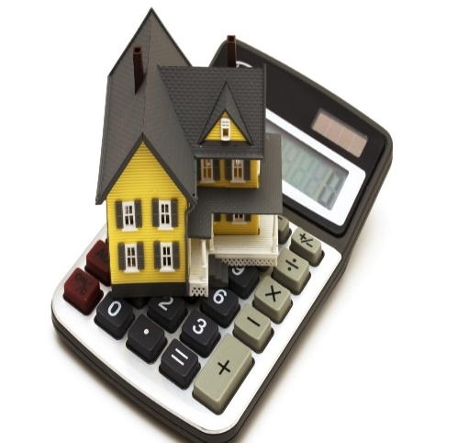
Раунд первый:
Найди общее
Инвестиции

Slide 9

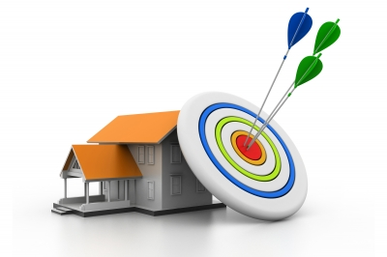
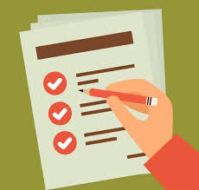
Раунд первый:
Найди общее
Финансовая цель

Slide 10
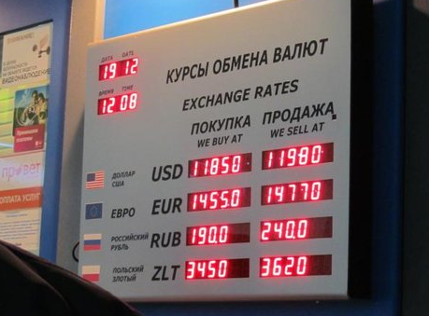

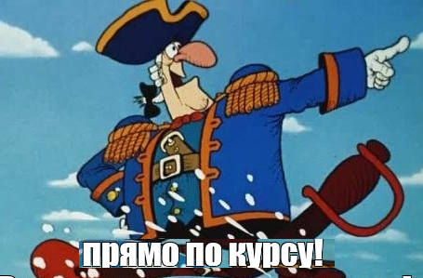
Раунд первый:
Найди общее
Курс

Slide 11
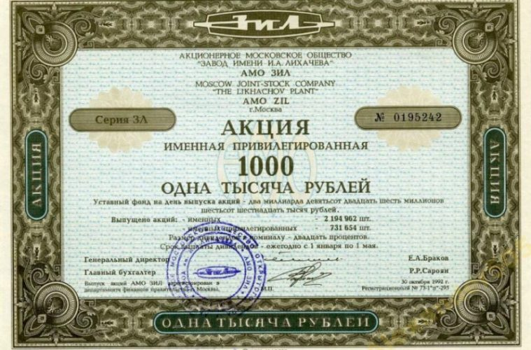
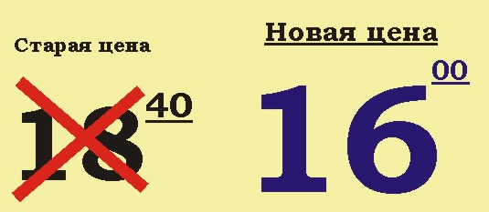

Раунд первый:
Найди общее
Акция

Slide 12
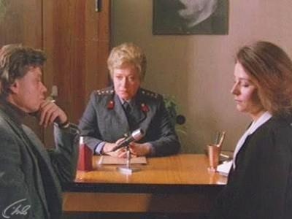
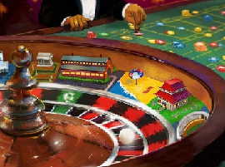
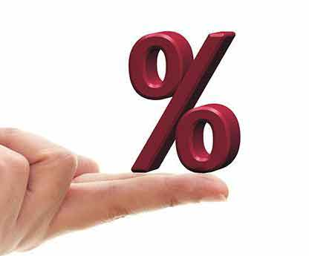
Раунд первый:
Найди общее
Ставка

Slide 13

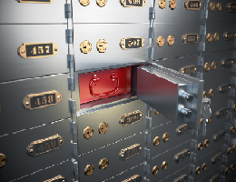
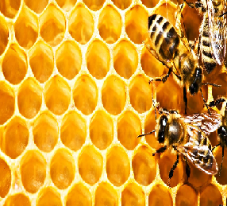
Раунд первый:
Найди общее
Ячейка

Slide 14
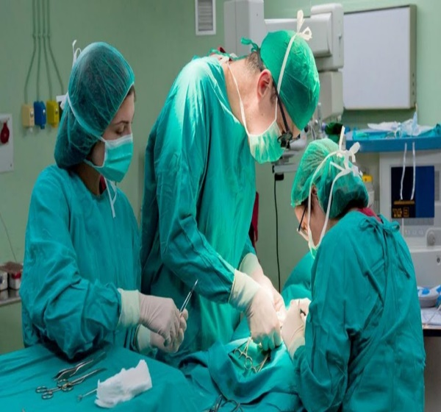
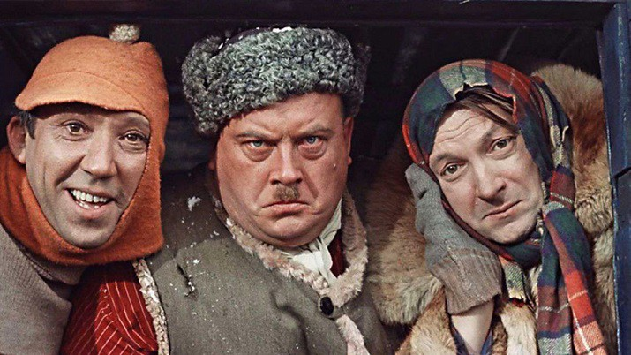
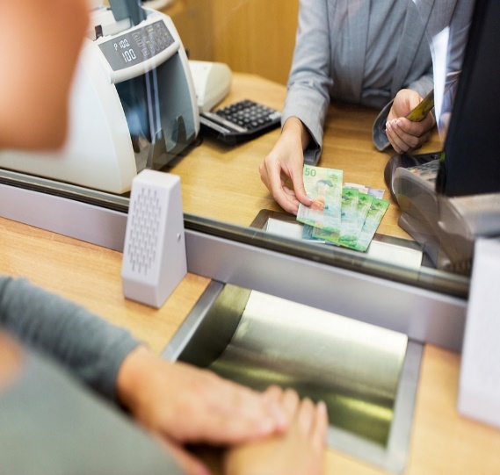
Раунд первый:
Найди общее
Операция

Slide 15
Раунд второй:
Угадай пословицу
(поговорку)

Slide 16

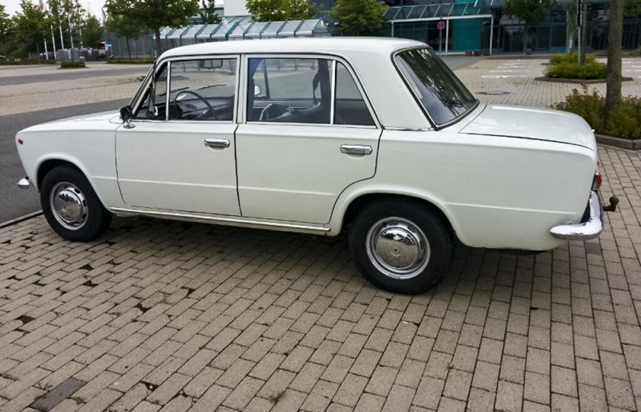
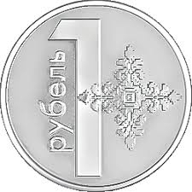
Раунд второй:
Угадай пословицу
Копейка рубль бережёт

Slide 17
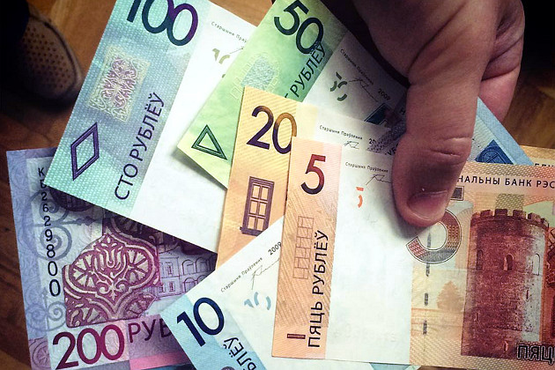
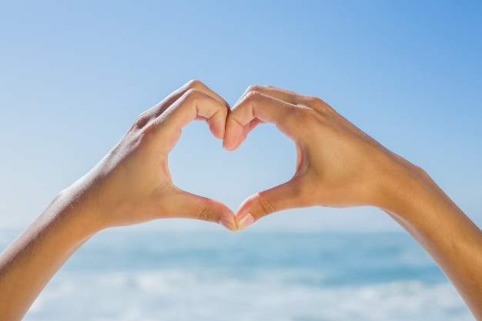
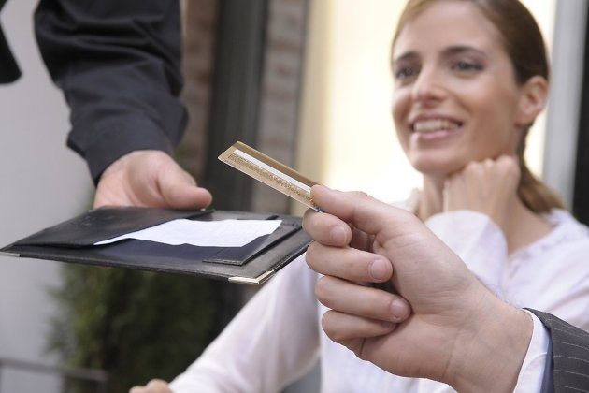
Раунд второй:
Угадай пословицу
Деньги любят счёт

Slide 18
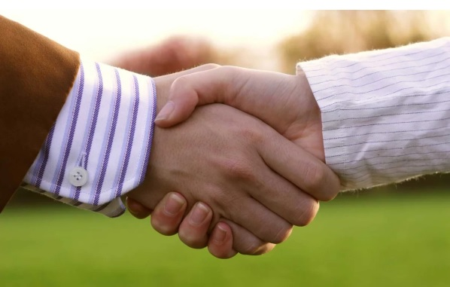
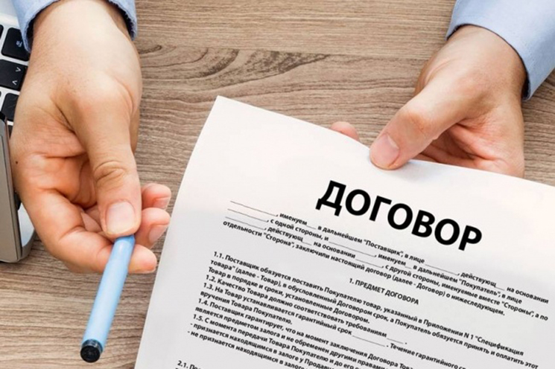

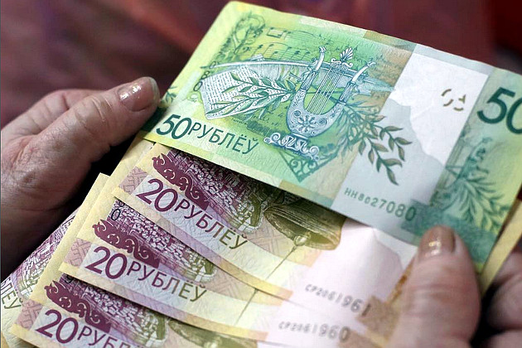
Раунд второй:
Угадай пословицу
Договор дороже денег

Slide 19
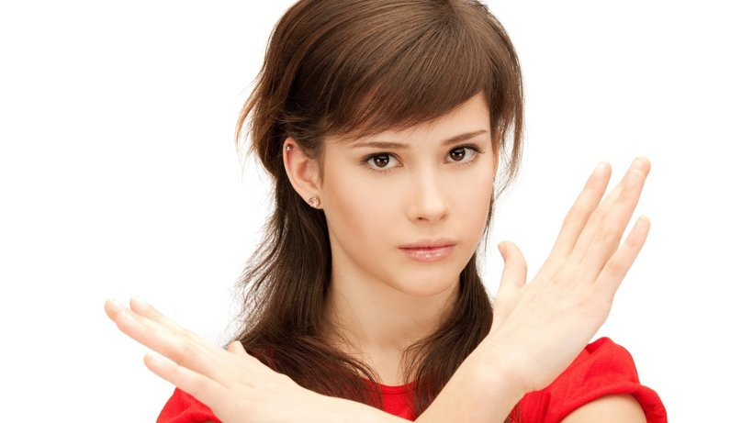
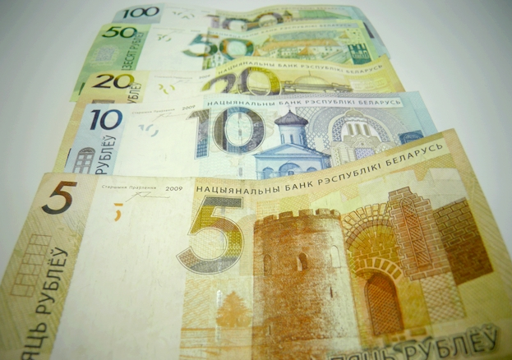
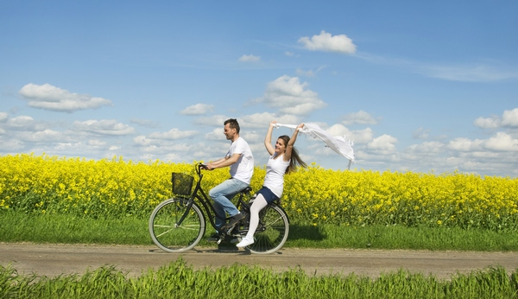
Раунд второй:
Угадай пословицу
Не в деньгах счастье

Slide 20
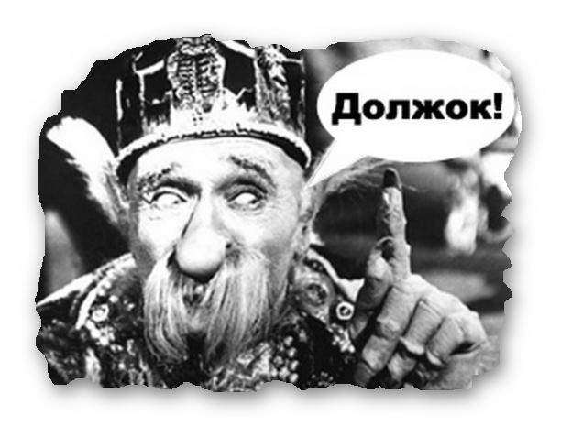
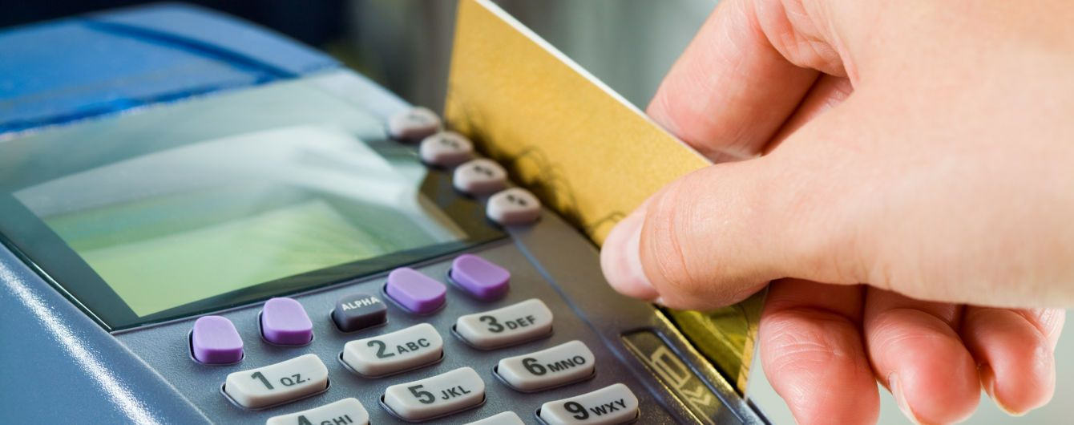
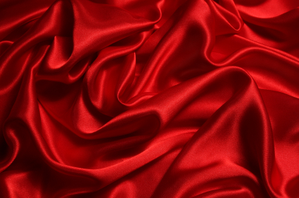
Раунд третий:
Угадай пословицу
Долг платежом красен

Slide 21
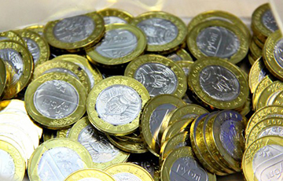
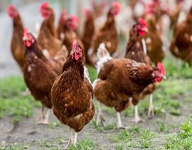


Раунд второй:
Угадай пословицу
Денег куры не клюют

Slide 22



Раунд второй:
Угадай пословицу
Финансы поют романсы

Slide 23



Раунд третий:
Угадай пословицу
Бросать деньги на ветер

Slide 24
Раунд третий:
Убери лишнее

Slide 25


Раунд третий:
Убери лишнее

Slide 26



Раунд третий:
Убери лишнее

Slide 27



Раунд третий:
Убери лишнее

Slide 28



Раунд третий:
Убери лишнее

Slide 29



Раунд третий:
Убери лишнее

Slide 30



Раунд третий:
Убери лишнее

Slide 31



Раунд третий:
Убери лишнее

Slide 32



Раунд третий:
Убери лишнее

Slide 33
Раунд четвертый:
Формула всего

Slide 34



Раунд третий:
Формула всего
Кредит

Slide 35



Раунд третий:
Формула всего
Личный финансовый план

Slide 36



Раунд третий:
Формула всего
Зарплата

Slide 37


Раунд третий:
Формула всего
Банкноты

Slide 38


Раунд третий:
Формула всего
Ценные бумаги

Slide 39




Раунд третий:
Формула всего
Вклад (депозит)

Slide 40



Раунд третий:
Формула всего
Деноминация

Slide 41




Раунд третий:
Формула всего
Кредитная история

Slide 42
Спасибо за игру!

